Slide 1
Lesson 2: Tools & MCP
講師：吳映萱 Sarah

Slide 2
工具可以是什麼？

Slide 3





Q: 工具可以是什麼？
A: 什麼都可以
RAG
Web Search
Image Creator
LLM
AI Agent

Slide 4

Architecture
Request
Agent
LLM
Tool
LLM
Response

Slide 5

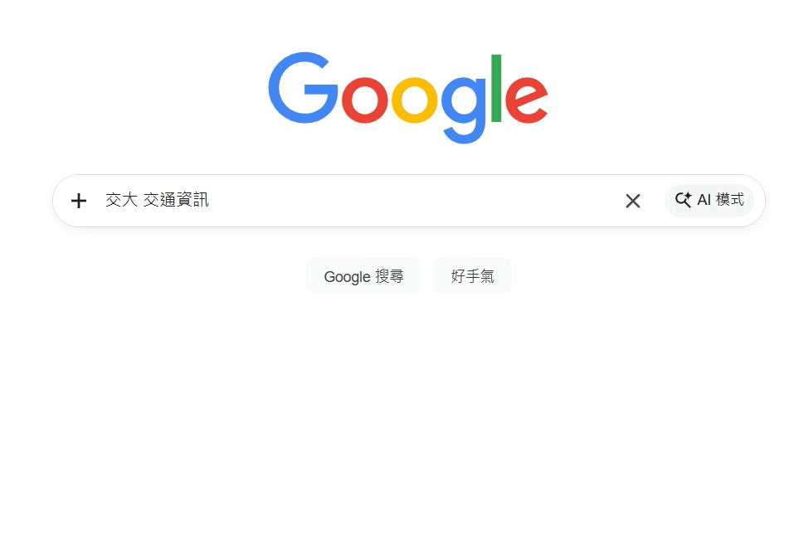

API – 讓工具可以跟外界溝通的利器
API (應用程式介面，Application Programming Interface)
一組定義好的規則與協定，允許不同的軟體、應用程式或伺服器相互溝通、交換資料並執行功能。它如同一個「中間人」，讓開發者無需從零建立所有功能，即可整合現有服務 (如地圖、支付、數據)，大幅加速開發流程。
核心概念
介面 (Interface)： 像餐廳的菜單，顧客 (用戶端) 只需點餐 (發送請求)，不需知道廚房 (伺服器) 如何做菜。
資料傳輸： 允許軟體 A 將請求發送給軟體 B，並接收返回的資料 (如常見的 JSON 格式)。
API
相關術語
Client (客戶端)：有需求的人，就像點餐的顧客。
Server (伺服器)：服務本體，就像準備餐點的廚房。
Request (請求)：需求內容，就像顧客點的菜單，由客戶端發送給伺服器。
Response (回應)：結果內容，就像廚房送出的料理，是伺服器處理後，回傳給客戶端的結果。
Client 端：前端網站頁面
Server 端：Google 搜尋引擎伺服器
Request
關鍵字
交大 交通資訊
Response
搜尋結果

Slide 6
Lab 1: Call Tools
講師：吳映萱 Sarah

Slide 7
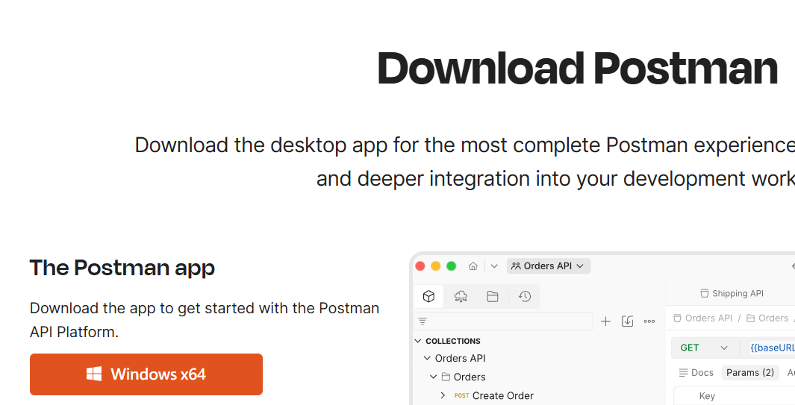
API 平台 - Postman
安裝 Postman
到官網下載 Postman: https://www.postman.com/
雙擊執行下載下來的 .exe，一路點選繼續 & 同意

Slide 8
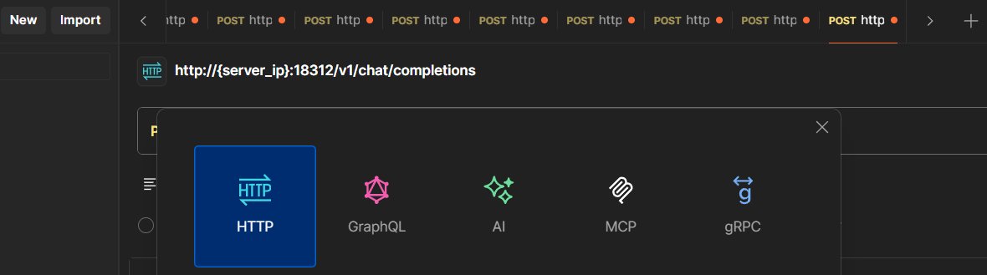
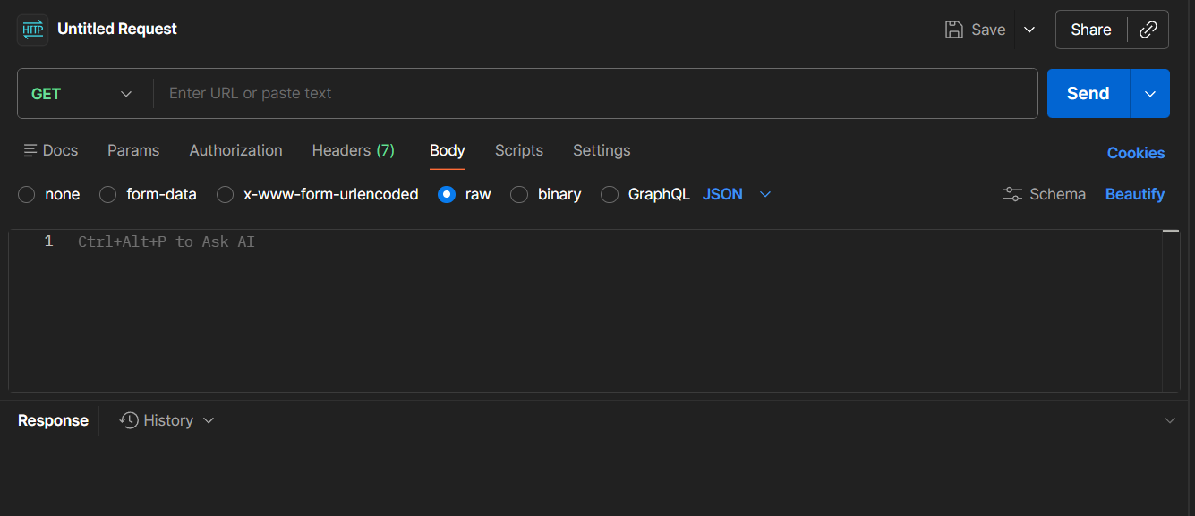
Postman 頁面導覽
2.
1.
新增 Request 頁籤的方式 (擇一)
點選左上角的 New > 選擇 HTTP
若已有 request 頁籤，則點選右側 + 號 新增即可
網址區塊
Request 頁面介紹
網址區塊：選擇 API 的方法、請求路徑 URL
參數區塊：詳細設定 API 三大部分
回應區塊：檢視 API 回應的資料、回應的資訊
參數區塊
回應區塊

Slide 9
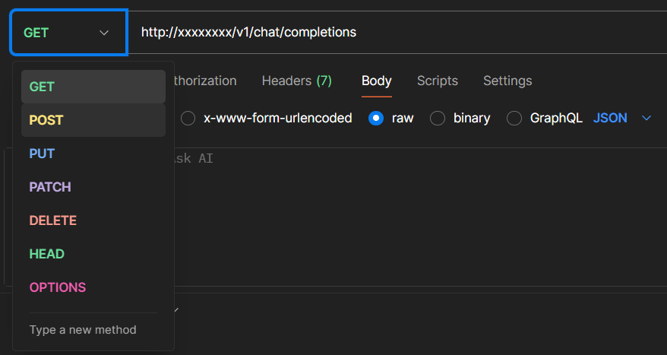
Request 組成 & 網址區塊
Request 的三大部分
URL 網址：可加上兩種參數 Query Params (搜尋參數) & Path Variables (路徑變數)，兩者搭配使用以進行資料篩選
Header：關於請求的標示、設定會放在這裡
Body：API 要提交給 Server 的資料會放在這裡
常見請求方法 (Methods)
GET：取得 (GET) 資料
POST：新增 (Create) 資料
PUT：更新 (Update) 資料
DELETE：刪除 (Delete) 資料
請求方法
URL 網址

Slide 10
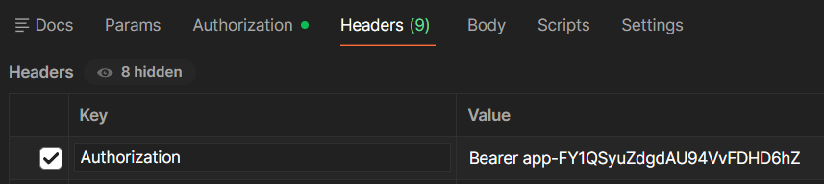
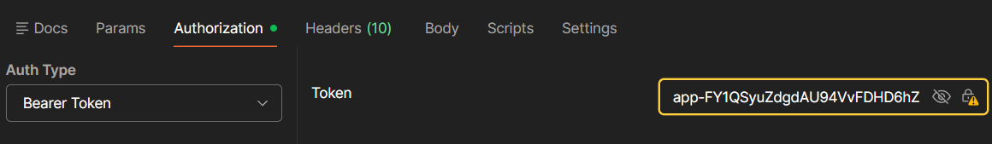
參數區塊 – Headers & Authorization
Headers
以 key-value 的方式記錄請求的標記，常見的有
Authorization：驗證金鑰
Accept：告知 server，client 可以解讀的內容類型
Content-type：告知 server，client 提交內容的類型
Authorization
用來設定 Headers 中的 Authorization 參數，可以選擇不同類型 (e.g. Bearer Token, API Key)

Slide 11
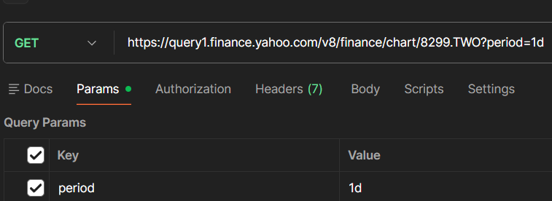
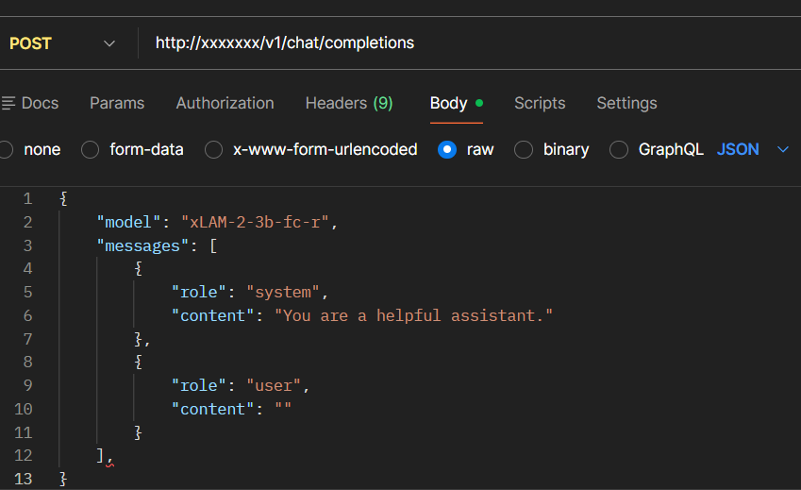
參數區塊 – Params & Body
Params
預設只有 Query Params 搜尋參數
設定方式都是採 Key – value，輸入後會自動加到 URL 上
Body
要提交給 Server 的資料，常見格式有：
form-data：以 Key – value 方式提交表單資料，
raw：供較彈性的資料格式，大部分會使用 JSON 格式
通常搭配 POST 使用，無法搭配 GET

Slide 12
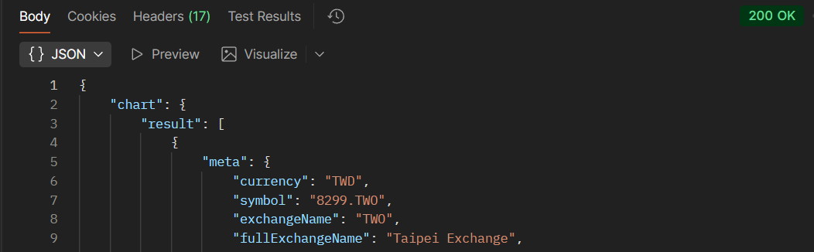
Response
Status Code (狀態碼)
送出請求後，API 會回傳狀態碼表示請求成功與否及錯誤原因，常見狀態碼如下
200：成功取得回應
400：請求參數錯誤
401：未認證 (Authorization 錯誤）
404：請求的資源不存在 (URL 錯誤)
500：內部 Server 出錯

Slide 13
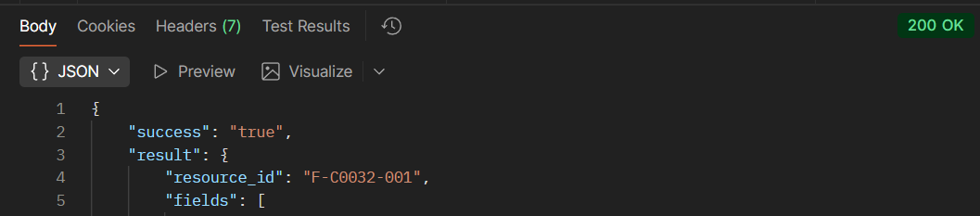
作業 1 - 呼叫天氣查詢工具
作業內容
使用 Postman 送 request 給中央氣象署提供的天氣預測 API，查詢特定縣市的天氣預報，成功後截圖整個畫面上傳
URL：https://opendata.cwa.gov.tw/api/v1/rest/datastore/F-C0032-001
Methods：GET
Authorization (API key)：CWA-B5E7308B-56CB-48B0-A1EE-D3179FC57968
Params：
Key：locationName
Value：臺灣任一縣市名稱 (e.g. 臺北市)，注意輸入要打「臺」，不能是「台」
若成功會顯示 200 OK，且
response data 會含 "success": "true"

Slide 14
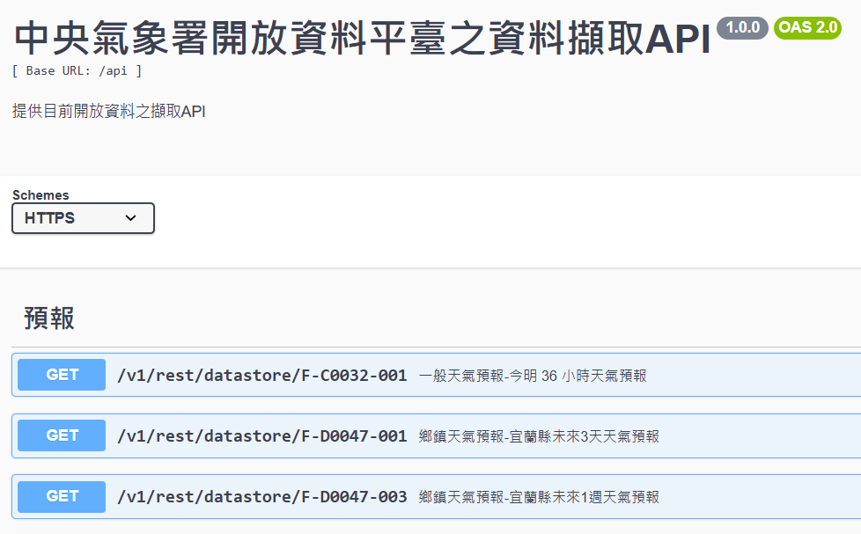
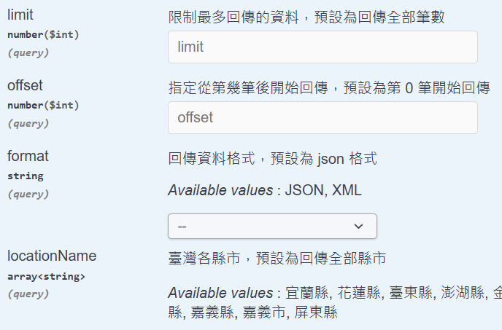

Agent 串接工具，需要 …
Deploy a Server
線上：直接獲取線上服務
線下：需自行部署
Developer / Client Need Knows …
URL
Methods
Authorization
Parameters
Tool & parameters description
Response 形式
通訊協定 (e.g. HTTP,

Slide 15
MCP (Model Context Protocol)
MCP (Model Context Protocol )，是一種用於將 AI 應用程式連接到外部工具的開源標準
MCP Client & Server 的互動流程
Initialize： MCP Client 與 MCP Server 建立連線 (HTTP/SSE 或透過 mcp-remote)，連線成功後，Server 處於待命狀態
Tool Discovery：Client 發送 tools/list 的請求給 Server
MCP Server 收到 tools/list 請求後會回傳所有工具的清單，包含每個工具的 schema (JSON, include description, parameters, …)
若要呼叫某個工具， MCP Client 發送執行請求給 Server
MCP Server 執行指定工具 (tools/call) 後回傳結果
1. 連線
MCP Client
MCP Server
2. 取得工具清單
3. 回傳工具清單
4. 發送執行請求
5. 回傳執行結果

Slide 16
Architecture of MCP
Layers
Data Layer：定義了基於 JSON-RPC 的 client-server 通訊協定，包括生命週期管理和核心單位 (e.g. resource, tools, prompts)
Transport Layer：定義了 client 和 server 之間的通訊機制和通道。
Key Participants
MCP Host：管理多個 MCP client 的 AI 應用程式
MCP Client：負責與 MCP server 建立連線以取得內容
MCP Server：負責提供內容的程式
Transport Layer
Stdio transport
Streamable HTTP transport
Data Layer
Resources
MCP Host (AI Agent)
Dedicated
Connection
MCP Client 1
MCP Server 1
(Local)
Dedicated
Connection
Tools
全臺各縣市天氣預報
臺北市各鄉鎮天氣預報
高雄市各鄉鎮天氣預報
MCP Client 2
MCP Server 2
(Local)
Dedicated
Connection
MCP Client 3
MCP Server 3
(Remote)
Prompts
MCP Client 4
Dedicated
Connection

Slide 17

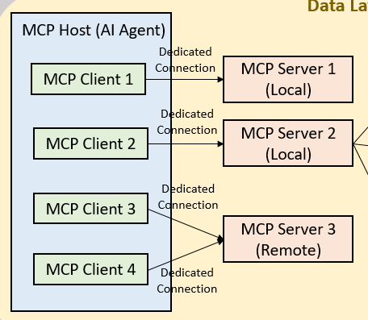
Transport Layer
MCP supports two transport mechanisms:
Stdio transport：使用標準 inputs/outpus 流在同一台機器上的 local process 之間進行直接通信，提供最佳效能，且無網路開銷。使用此種方式傳輸的 MCP server 通常被稱為本地 (local) MCP server。
Streamable HTTP transport：使用 HTTP POST 請求進行客戶端到伺服器的訊息通信，並可選擇地使用伺服器發送事件 (SENT) 來實現 streaming 功能。使用此種方式傳輸的 MCP server 通常被稱為遠端 (remote) MCP server。

Slide 18
Core Server Features
Resources
MCP Server 透過以下三個 blocks 提供功能：
Tools：包含兩個方法
tools/list：回傳工具清單，包含每個工具的 schema
tools/call：執行工具並回傳工具執行結果
Resources：資源提供結構化的資訊訪問，每個資源都有一個唯一的 URI，使用者可透過 URI 訪問資源
Prompts：提示是結構化的模板，用於定義預期輸入和互動模式。 需直接由使用者明確呼叫。
Tools
全臺各縣市天氣預報
臺北市各鄉鎮天氣預報
高雄市各鄉鎮天氣預報
MCP Server
Prompts

Slide 19
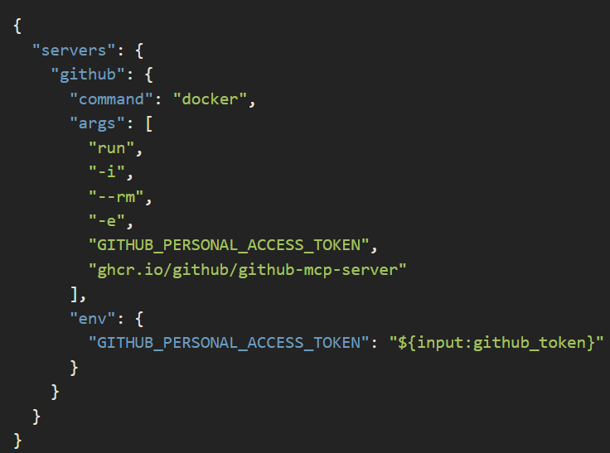
Config of MCP Server
MCP Server 的設定檔通常為 JSON 格式，主要包含以下部分：
command：執行的指令（npx、uv、uvx、docker）
args：執行的參數
env：環境變數
常見 command 種類
npx：好處是可以直接執行套件（執行完之後不會安裝在系統中），可以減少污染的問題。
uv / uvx： 使用 python 虛擬環境維護服務
docker：使用 container 維護服務
GitHub Copilot

